Slide 1
Wasser und seine besonderen Eigenschaften

Slide 2
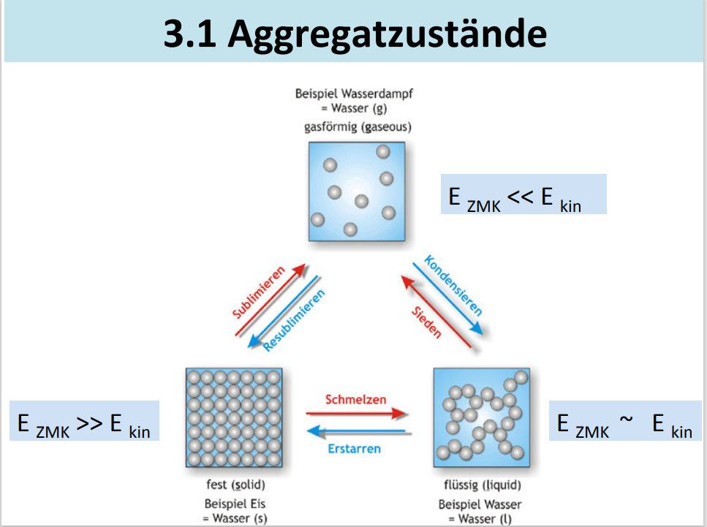

Slide 3
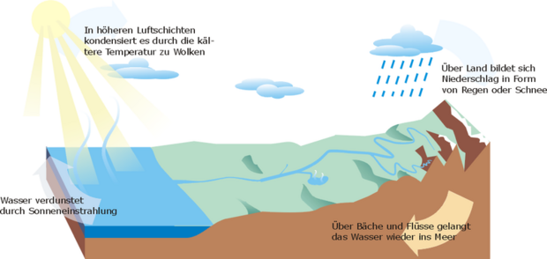

Slide 4
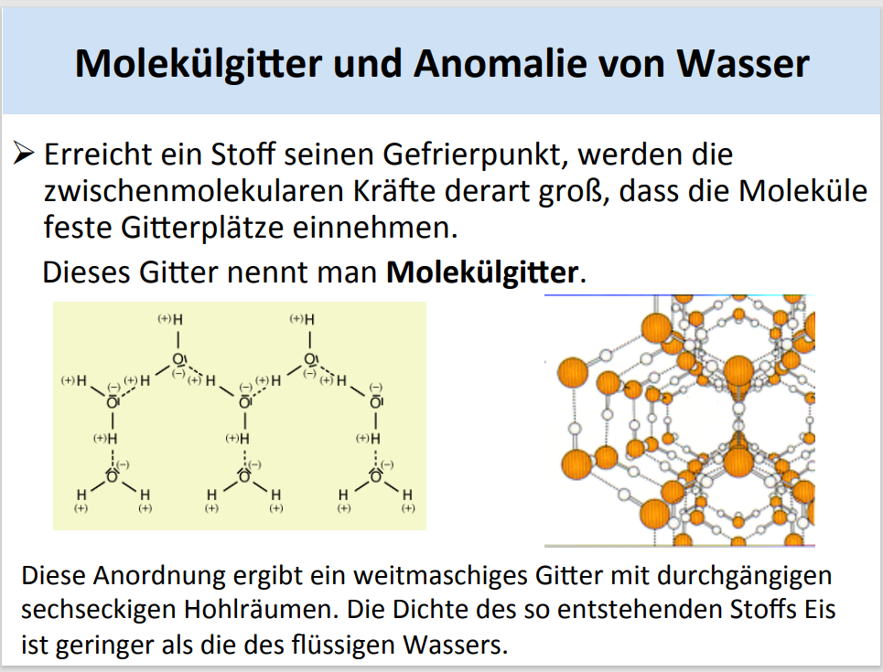

Slide 5
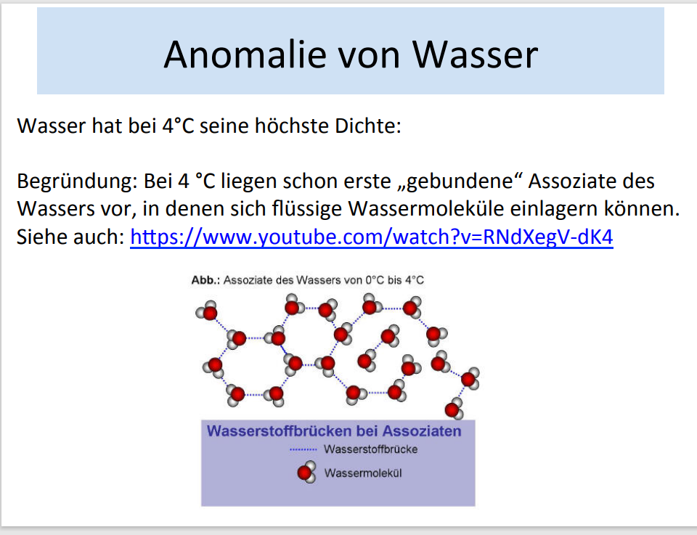
https://www.youtube.com/watch?v=RNdXegV-dK4

Slide 6
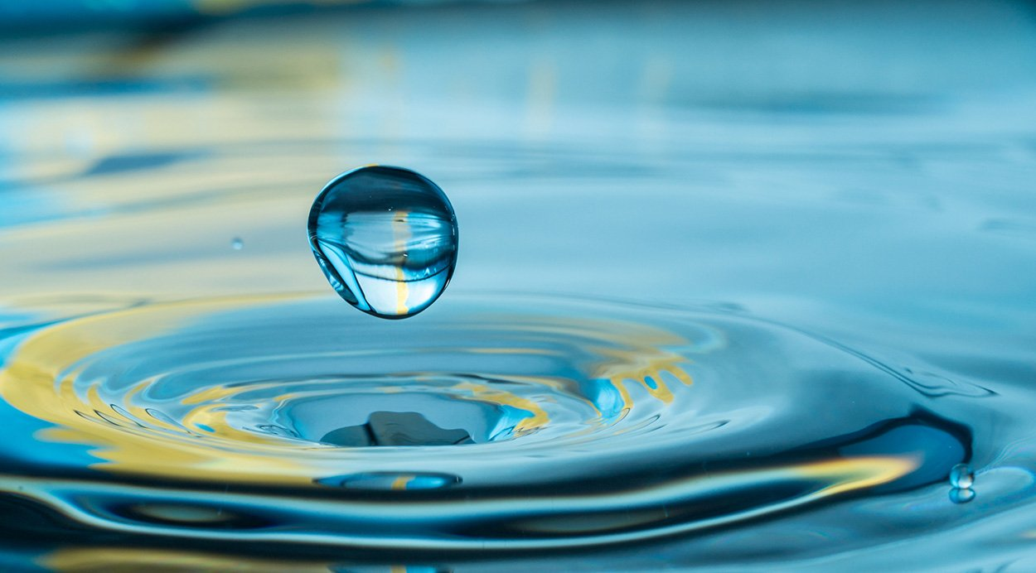
Wasser kommt auf der Erde in allen 3 Zustandsformen vor – Klimapuffer/Eispole/Regen/Wasserkreislauf
Wärmekapazität von Wasser – Wasser als Wärmepuffer!
Thermische Energie | alpha Lernen erklärt Physik - Bing video
Dichte von Wasser und Eis: Eis als Schutz des Lebens
Anomalie des Wassers | alpha Lernen erklärt Physik - Bing video

Slide 7
